Slide 1



반복문 복습하기

Slide 2
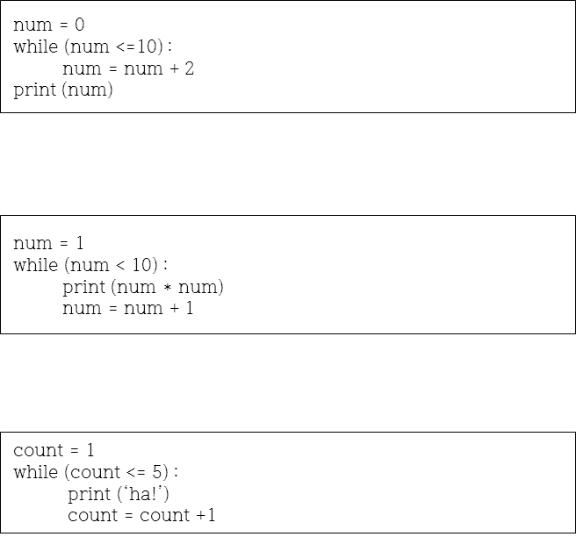
[퀴즈 1]
다음의 프로그램의 실행 결과를 예측하여 보자. (a) (b) (c)
(a) 30
(b) 81
Ha
Ha
Ha
Ha
ha

Slide 3
[퀴즈 2]
다음의 프로그램의 실행 결과를 예측하여 보자.
n = 5
step = 0
sum = 2
while (step <= n) :
sum += step
step += 1
print(sum)
=> 15

Slide 4
[퀴즈 3]
괄호 안에 들어갈 내용을 넣어보자
1. list(range( 1, 20, 3 )) = [1, 4, 7, 10, 13, 16, 19]
2. list(range( 30, 1, -7)) = [30, 23, 16, 9, 2]
3. 0부터 90까지 8씩 증가하는 수열
-> list(range( 0, 91, 8))
4. 0부터 10까지 1씩 증가하는 수열
-> list(range( 0, 11, 1))

Slide 5
[퀴즈 4]
테스트 결과가 나오도록 프로그램을 채우시오
[프로그램]
for number in range(0, 3, 1):
print( number )
[테스트]
---------------------
0
1
2
---------------------

Slide 6
[퀴즈 5]
다음 프로그램의 실행 결과를 예측하여 보자
[프로그램]
for spelling in 'PYTHON_SPELLING':
print(spelling + '*')
[예측]
p*
y*
t*
h*
o*
n*
_*
s*
p*
e*
e*

Slide 7
[퀴즈 6]
다음 프로그램의 실행 결과를 예측해보자
>>> for num in range(10, 20):
>>> if (num%2 == 0) and (num%3 == 0):
>>> print('6 x', num/6, '=', num )
답) 6x1=6
6x2=12
6x3=18

Slide 8
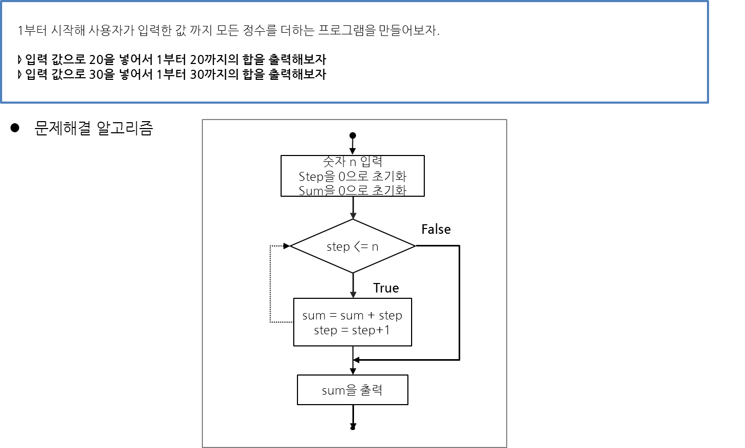
[실습 1] while문

Slide 9
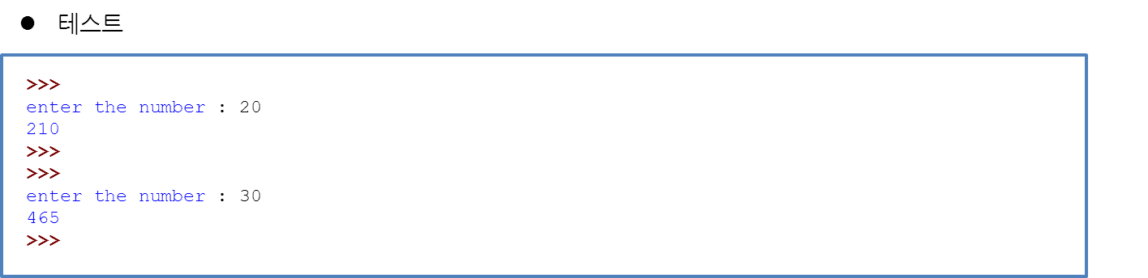
[실습 1] while문
답) n,total=20,0
for step in range(0,n+1,1):
total+=step
print(total)
n,total=30,0
for step in range(0,n+1,1):
total+=step
print(total)

Slide 10
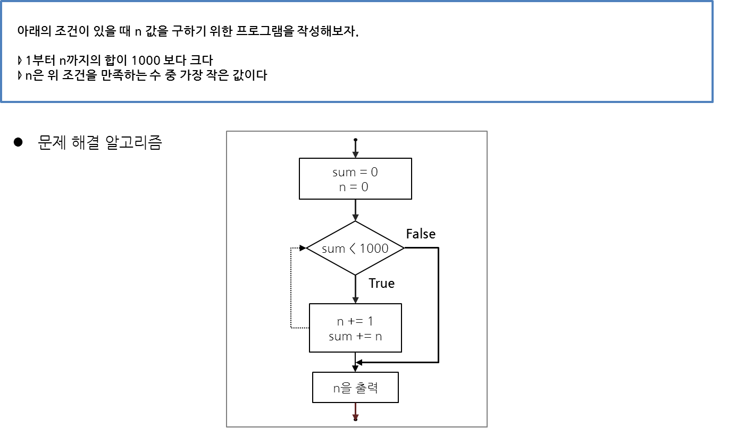
[실습 2] while문

Slide 11
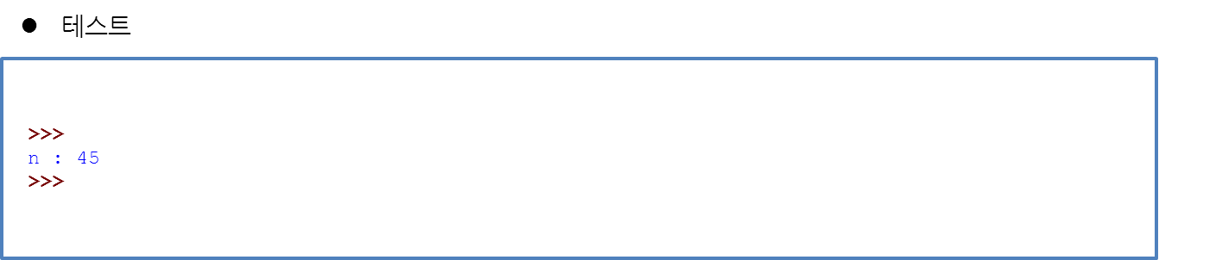
[실습 2] while문
답)
n,total=0,0
while total<1000:
n+=1
total+=n
print(n)

Slide 12
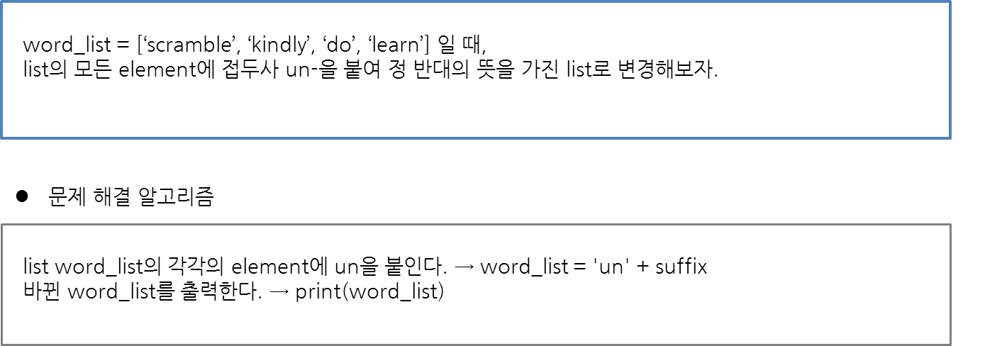
[실습 3] list를 활용한 for문

Slide 13
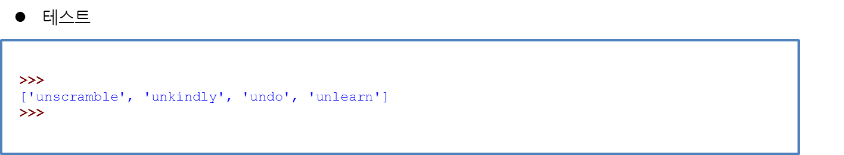
[실습 3] list를 활용한 for문
답)
word_list=['scramble','kindly','do','learn']
print(word_list)
for k in range(0,4,1):
temp=word_list.pop()
temp="un"+temp
word_list.insert(0,temp)
print(word_list)

Slide 14
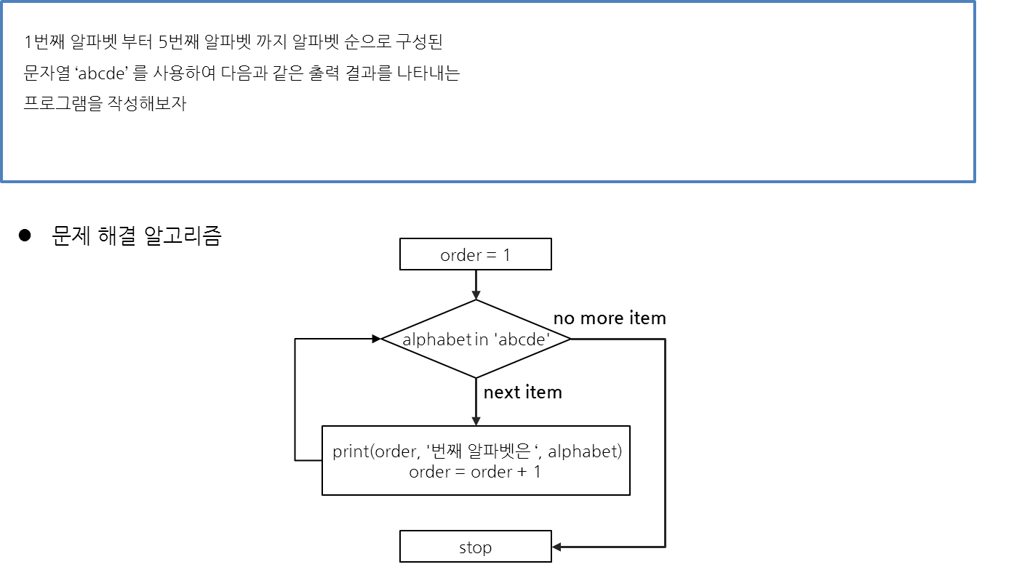
[실습 4] 문자열을 활용한 for문

Slide 15
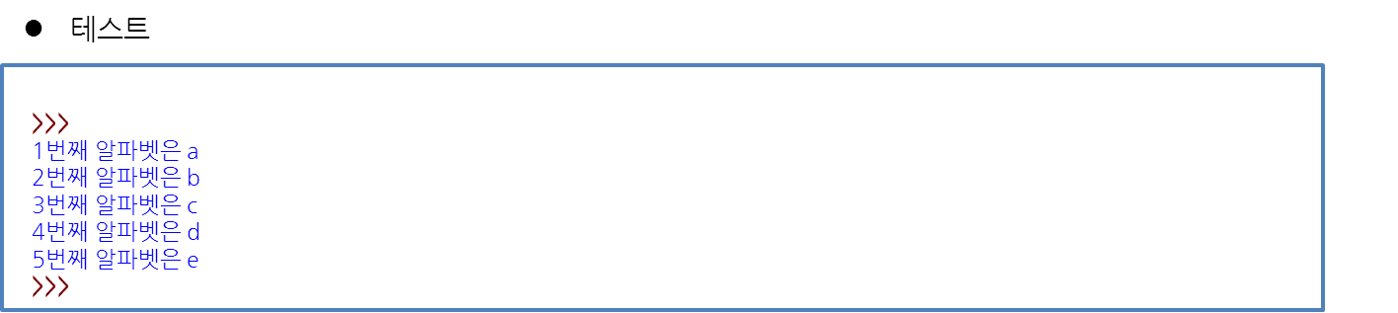
[실습 4] 문자열을 활용한 for문
답)
alpa='abcde'
alpa_list=list(alpa)
order=1
temp=""
alpa_list.reverse()
for k in range(order, len(alpa)+1,1):
temp=alpa_list.pop()
print(temp)

Slide 16
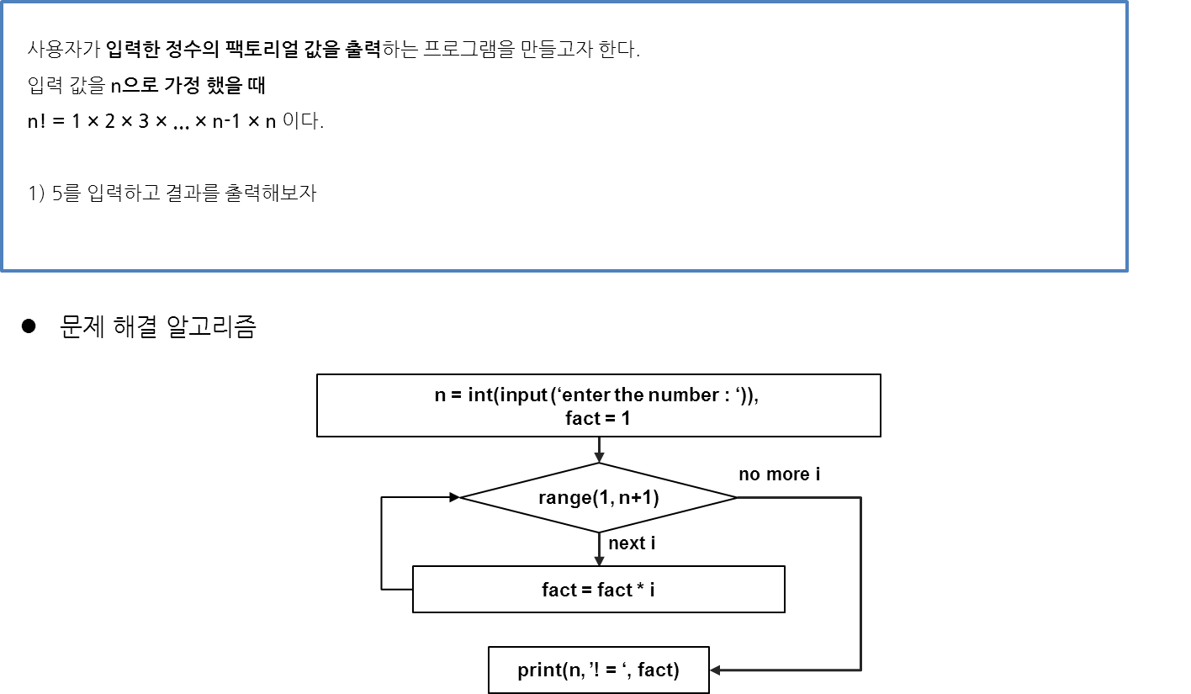
[실습 5] 입력 값을 활용한 for문

Slide 17
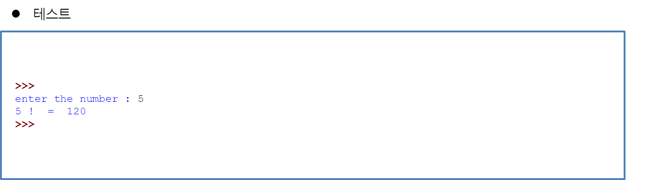
[실습 5] 입력 값을 활용한 for문
답)
n=int(input("정수를입력해주세요"))
fact=1
for k in range(1,n+1,1):
fact*=k
print(n,'!=',fact)

Slide 18
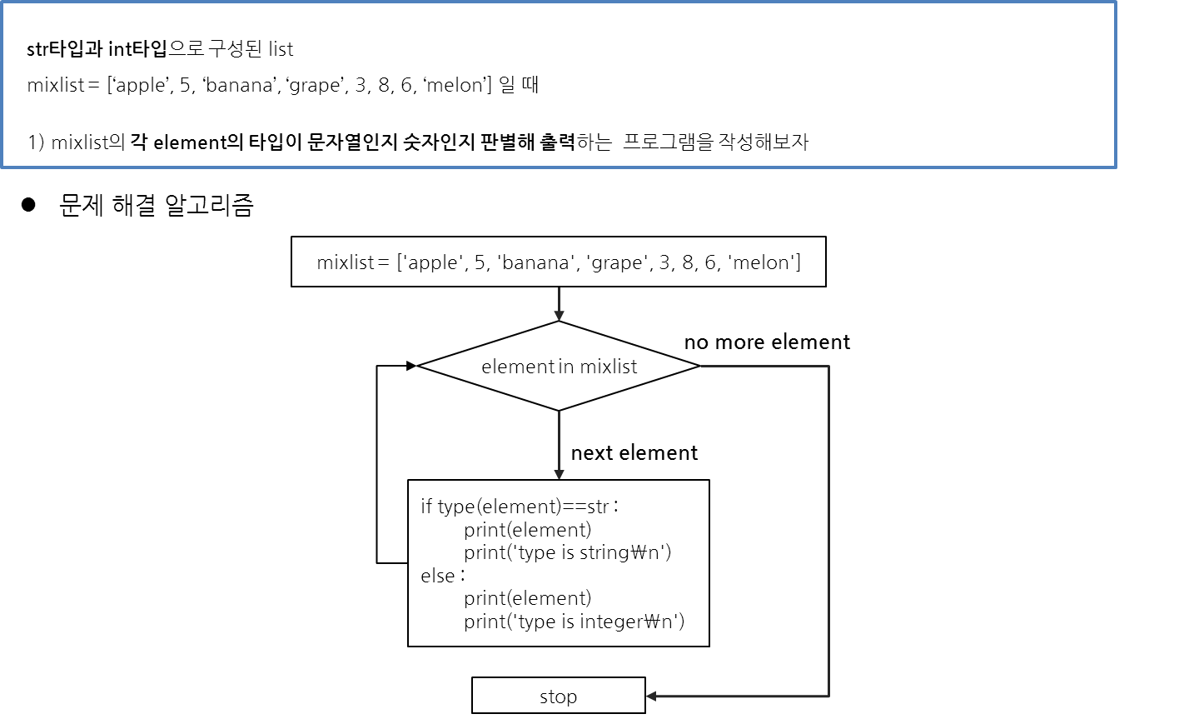
[실습 6] 조건문과 반복문의 혼용

Slide 19
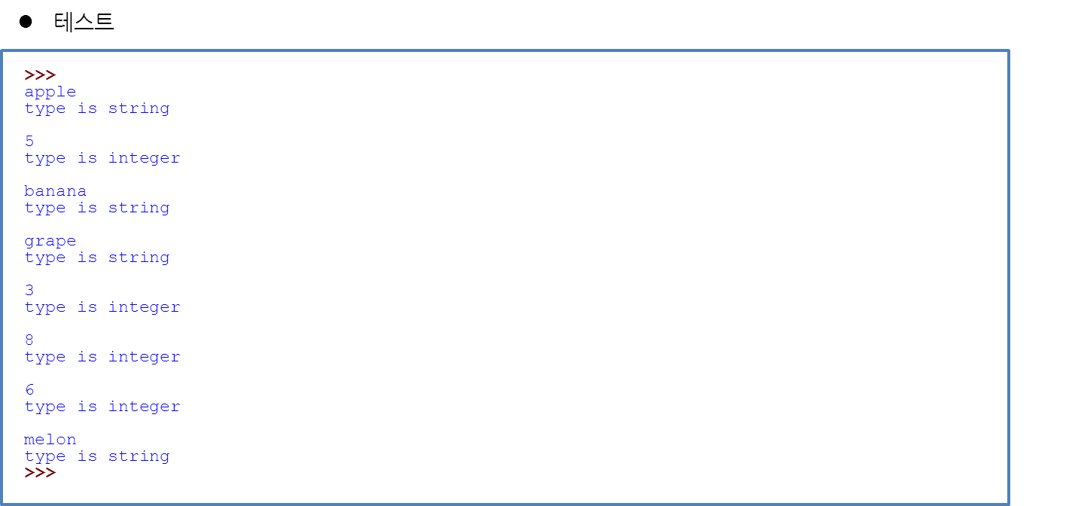
[실습 6] 조건문과 반복문의 혼용
답)
mixlist=['apple',5,'banana','grape',3,8,6,'melon']
for k in mixlist:
if type(k)==str:
print(k)
print("type is string")
else:
print(k)
print("type is integer")

Slide 20
커피 문제
coffee=0
def coffee_machine(button):
print()
print("# 1. 뜨거운 물을 준비한다.")
print("# 2. 종이컵을 준비한다.")
if button==1:
print("# 3. :아메리카노를 탄다")
elif button==2:
print("# 3. 카페라떼설탕커피를 탄다")
elif button==3:
print("# 3. 카푸치노를 탄다")
elif button==4:
print("# 3. 에스프레스를 탄다")
else:
print("# 3. 아무거나 탄다!")
print("# 4. 물을 붓는다")
print("# 5. 스푼으로 저어서 녹인다.")
print()
coffee=int(input("철수야 어떤 커피를 드릴까요?(1:아메리카노, 2:카페라떼, 3:카푸치노 4: 에스프레소)"))
coffee_machine(coffee)
print("손님 커피 여기있습니다.")
coffee=int(input("영희야 어떤 커피를 드릴까요?(1:아메리카노, 2:카페라떼, 3:카푸치노 4: 에스프레소)"))
coffee_machine(coffee)
print("손님 커피 여기있습니다.")
coffee=int(input("길동아 어떤 커피를 드릴까요?(1:아메리카노, 2:카페라떼, 3:카푸치노 4: 에스프레소)"))
coffee_machine(coffee)
print("손님 커피 여기있습니다.")
coffee=int(input("민수야 어떤 커피를 드릴까요?(1:아메리카노, 2:카페라떼, 3:카푸치노 4: 에스프레소)"))
coffee_machine(coffee)
print("손님 커피 여기있습니다.")

